Slide 1
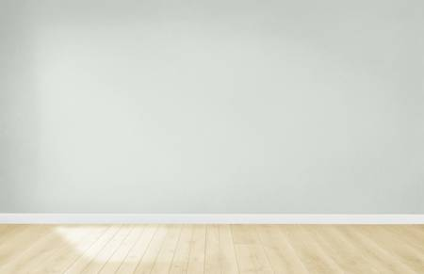
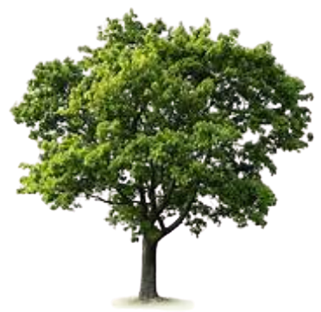
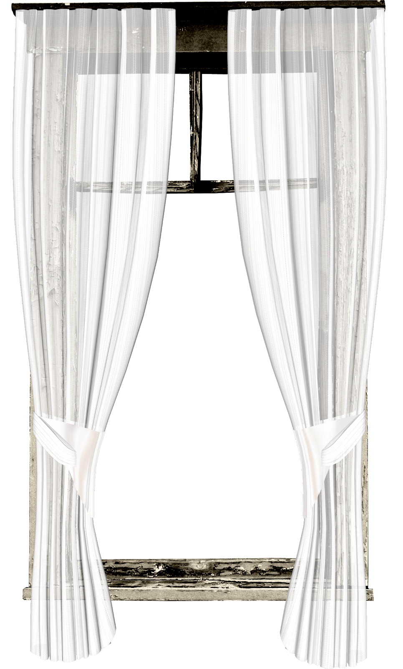
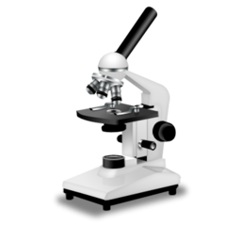
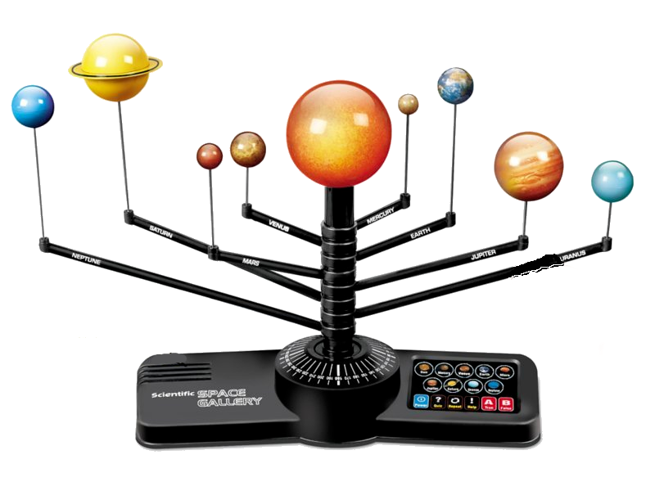
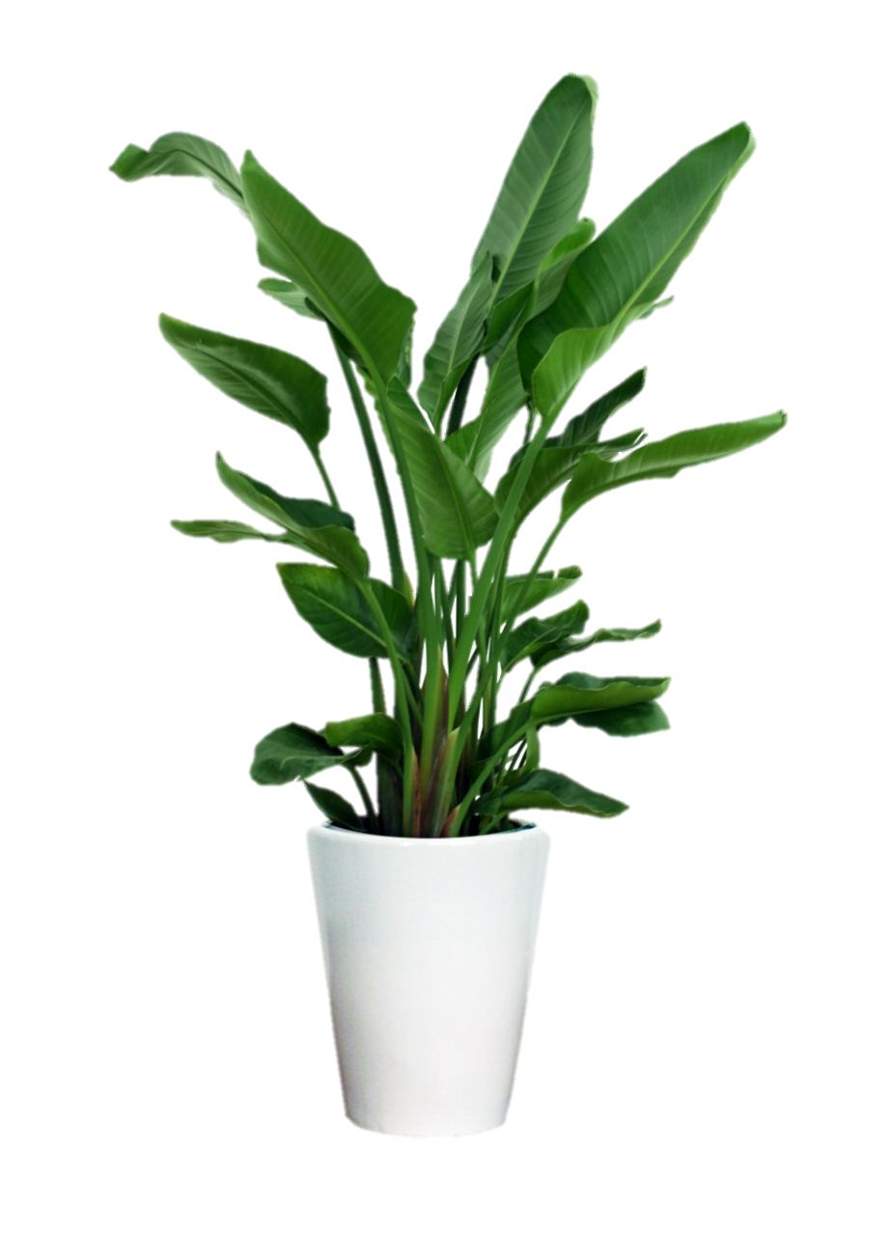
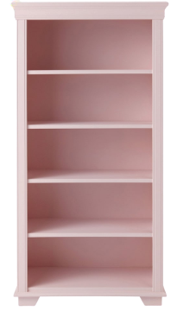
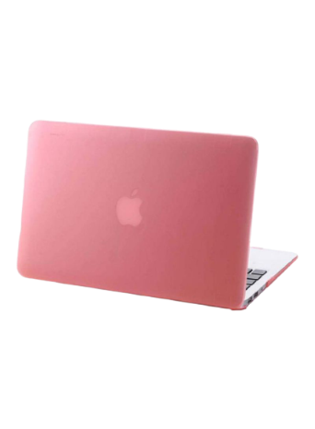
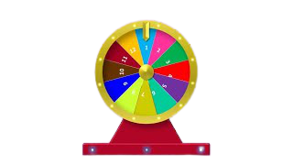
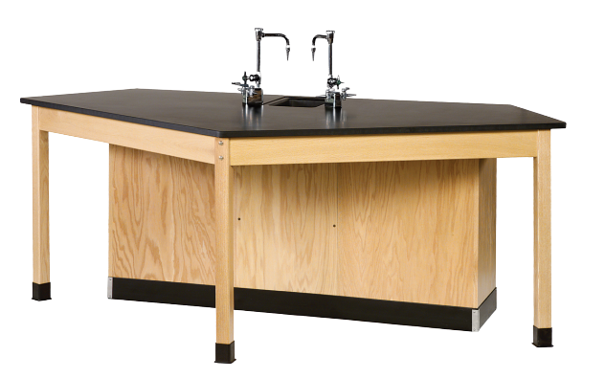
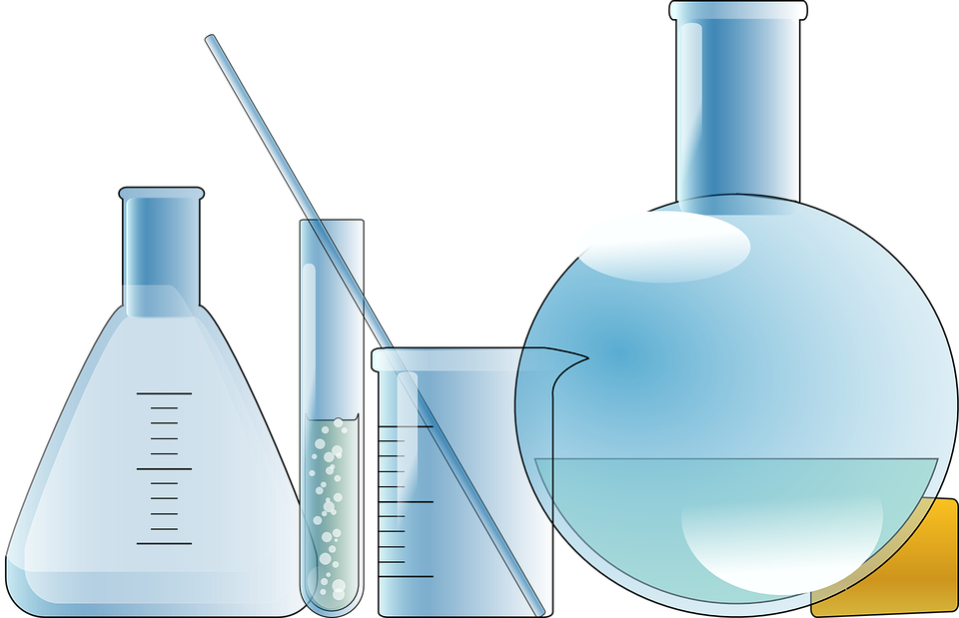
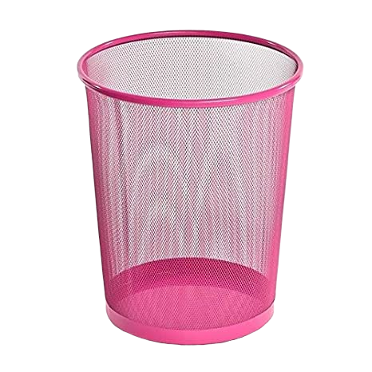
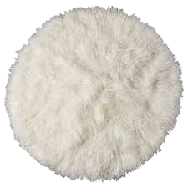
بسم الله الرحمن الرحيم
الحصة :
التاريخ : / /١٤٤3
المادة :علوم
المتميزات
العنوان :
الحيوانات اللافقارية الرخويات وشوكيات الجلد

Slide 2
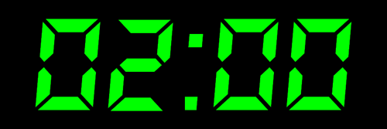
استراتيجية بطاقات الأونو
هيا لنراجع ما تعلمناه في الحصة السابقة
تغذية راجعة

Slide 6
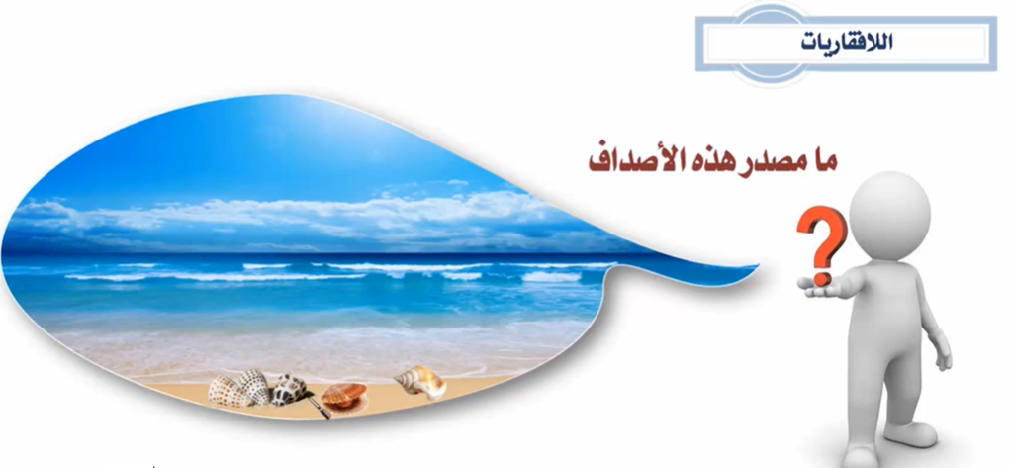

Slide 19
3
1
2

Slide 21
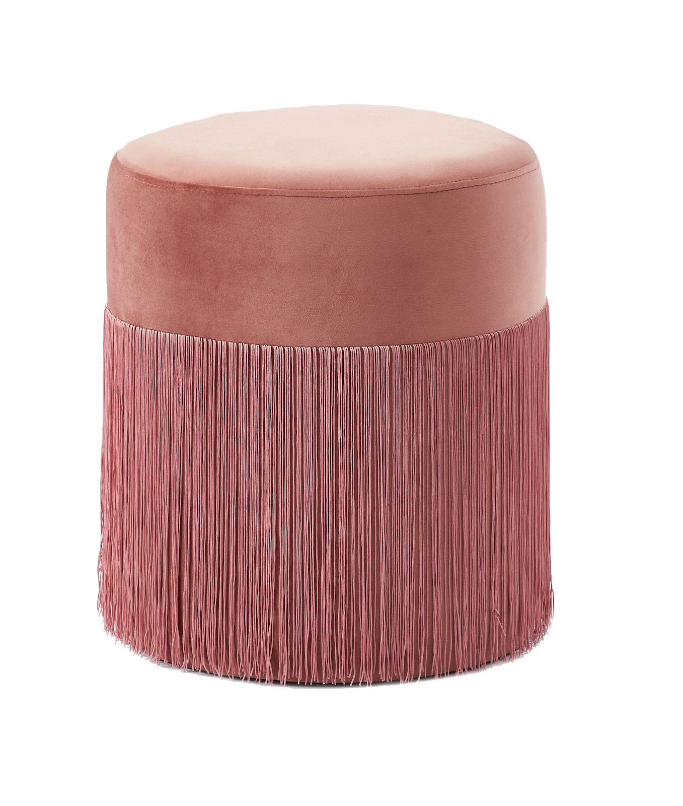
كم انتن رائعات ومتميزات شكرا لكن لا تنسين حل الواجب في منصة مدرستي
الى اللقاء اراكم غدا على خير باذن الله

Slide 22
حيوانات لها لوامس تشبه الاذرع هي ( الاسفنجيات – اللاسعات )؟
١

Slide 23
ابسط اللافقاريات ولمعظمها كيس له فتحة من أعلاه فمن يكون ؟..........
٢

Slide 24
ليس لها عمود فقري هي ...........
٣

